Slide 1





7
THẾ GIỚI TRONG MẮT EM
BÀI 7: HOA PHƯỢNG

Slide 2


Tiết 1

Slide 3
ÔN BÀI CŨ

Slide 4















Đọc thuộc hai khổ thơ cuối bài:
“Buổi trưa hè”

Slide 5
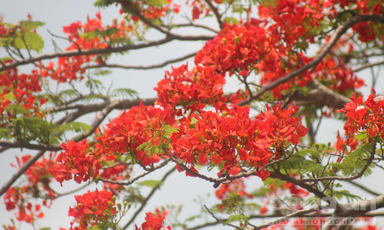
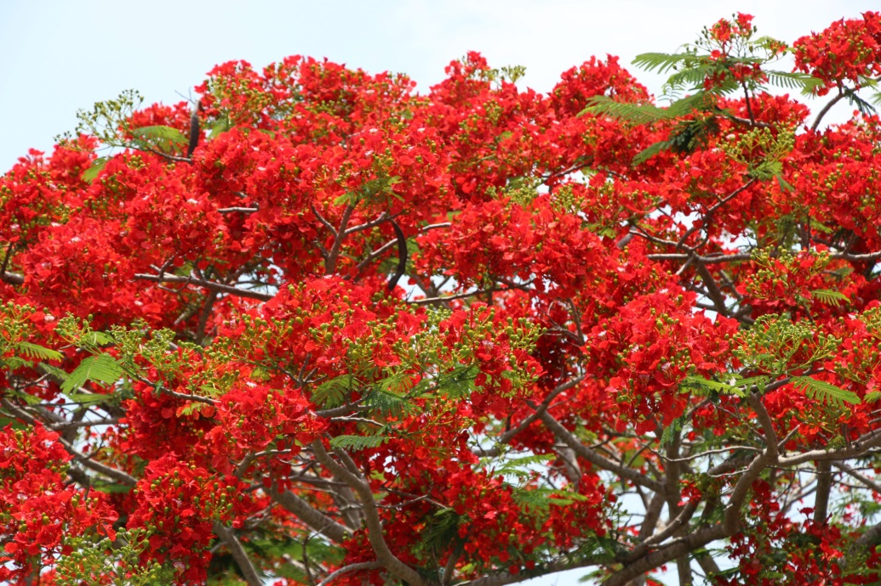
Quan sát tranh và cho biết:
1
a. Tranh vẽ hoa gì?
b. Em biết gì về loài hoa này?

Slide 6
Đọc
2
Hoa phượng
Hôm qua còn lấm tấm
Chen lẫn màu lá xanh
Sáng nay bừng lửa thẫm
Rừng rực cháy trên cành.
Hay đêm qua không ngủ
Chị gió quạt cho cây?
Hay mặt trời ủ lửa
Cho hoa bừng hôm nay?
Lê Huy Hòa
Bà ơi! Sao mà nhanh!
Phượng nở nghìn mắt lửa,
Cả dãy phố nhà mình,
Một trời hoa phượng đỏ.

Slide 7

Luyện đọc câu

Slide 8
Đọc
Hoa phượng
2
1
Hôm qua còn lấm tấm
Chen lẫn màu lá xanh
Sáng nay bừng lửa thẫm
Rừng rực cháy trên cành.
9
Hay đêm qua không ngủ
Chị gió quạt cho cây?
Hay mặt trời ủ lửa
Cho hoa bừng hôm nay?
2
10
3
11
4
12
5
Bà ơi! Sao mà nhanh!
Phượng nở nghìn mắt lửa,
Cả dãy phố nhà mình,
Một trời hoa phượng đỏ.
6
7
8
Bài tập đọc có mấy câu?

Slide 9
Hoa phượng
2
Hôm qua còn lấm tấm
Chen lẫn màu lá xanh
Sáng nay bừng lửa thẫm
Rừng rực cháy trên cành.
Hay đêm qua không ngủ
Chị gió quạt cho cây?
Hay mặt trời ủ lửa
Cho hoa bừng hôm nay?
Bà ơi! Sao mà nhanh!
Phượng nở nghìn mắt lửa,
Cả dãy phố nhà mình,
Một trời hoa phượng đỏ.
Em hãy tìm các từ khó đọc, khó hiểu trong bài.

Slide 10

lấm tấm
1
chen lẫn
Luyện đọc
2
rừng rực
3
nở
4
mắt lửa
5

Slide 11

01
lấm tấm
GIẢI NGHĨA TỪ
Nở ít, xuất hiện rải rác trên cành lá.
Bừng
02
Nở rộ, nở rất nhanh và nhiều.
03
Rừng rực cháy
Hoa phượng như những ngọn lửa.

Slide 12
Hoa phượng
2
Hôm qua còn lấm tấm
Chen lẫn màu lá xanh
Sáng nay bừng lửa thẫm
Rừng rực cháy trên cành.
Hay đêm qua không ngủ
Chị gió quạt cho cây?
Hay mặt trời ủ lửa
Cho hoa bừng hôm nay?
Bà ơi! Sao mà nhanh!
Phượng nở nghìn mắt lửa,
Cả dãy phố nhà mình,
Một trời hoa phượng đỏ.
Đọc nối tiếp câu

Slide 13
Hoa phượng
2
Hôm qua còn lấm tấm
Chen lẫn màu lá xanh
Sáng nay bừng lửa thẫm
Rừng rực cháy trên cành.
Hay đêm qua không ngủ
Chị gió quạt cho cây?
Hay mặt trời ủ lửa
Cho hoa bừng hôm nay?
Bà ơi! Sao mà nhanh!
Phượng nở nghìn mắt lửa,
Cả dãy phố nhà mình,
Một trời hoa phượng đỏ.
Đọc nối tiếp câu

Slide 14
Luyện đọc đoạn

Slide 15
Hoa phượng
1
3
Hôm qua còn lấm tấm
Chen lẫn màu lá xanh
Sáng nay bừng lửa thẫm
Rừng rực cháy trên cành.
Hay đêm qua không ngủ
Chị gió quạt cho cây?
Hay mặt trời ủ lửa
Cho hoa bừng hôm nay?
2
Bà ơi! Sao mà nhanh!
Phượng nở nghìn mắt lửa,
Cả dãy phố nhà mình,
Một trời hoa phượng đỏ.
Bài tập đọc có mấy khổ thơ?

Slide 16
Hoa phượng
Hôm qua còn lấm tấm
Chen lẫn màu lá xanh
Sáng nay bừng lửa thẫm
Rừng rực cháy trên cành.
Hay đêm qua không ngủ
Chị gió quạt cho cây?
Hay mặt trời ủ lửa
Cho hoa bừng hôm nay?
Bà ơi! Sao mà nhanh!
Phượng nở nghìn mắt lửa,
Cả dãy phố nhà mình,
Một trời hoa phượng đỏ.
Đọc nối tiếp

Slide 17
Hoa phượng
Hôm qua còn lấm tấm
Chen lẫn màu lá xanh
Sáng nay bừng lửa thẫm
Rừng rực cháy trên cành.
Hay đêm qua không ngủ
Chị gió quạt cho cây?
Hay mặt trời ủ lửa
Cho hoa bừng hôm nay?
Bà ơi! Sao mà nhanh!
Phượng nở nghìn mắt lửa,
Cả dãy phố nhà mình,
Một trời hoa phượng đỏ.
Thi đua

Slide 18
Tiết 2

Slide 19

KHỞI ĐỘNG

Slide 20
3
Tìm ở cuối các dòng thơ những tiếng cùng vần với nhau
01
nhanh
01
mưa
01
mây
xanh
lửa
cây
02
02
02
cành
xưa
xây
03
lạnh
03
ngựa
03
sấy
ánh
sửa
vậy
04
04
04
hè

Slide 21
4
Trả lời câu hỏi:
Những câu thơ nào cho biết hoa phượng nở rất nhiều?
Trong bài thơ, cây phượng được trồng ở đâu?
Theo bạn nhỏ, chị gió và mặt trời đã làm gì giúp cây phượng nở hoa?

Slide 22
Những câu thơ nào cho biết hoa phượng nở rất nhiều?
Sáng nay bừng lửa thẫm
Rừng rực cháy trên cành.
Phượng nở nghìn mắt lửa,
Một trời hoa phượng đỏ.

Slide 23
Những câu thơ nào cho biết hoa phượng nở rất nhiều?
Sáng nay bừng lửa thẫm
Rừng rực cháy trên cành.
Phượng nở nghìn mắt lửa,
Một trời hoa phượng đỏ.

Slide 24
Trong bài thơ, cây phượng được trồng ở đâu?
Cây phượng được trồng ở phố.

Slide 25
Theo bạn nhỏ, chị gió và mặt trời đã làm gì giúp cây phượng nở hoa?
Chị gió cả đêm qua không ngủ để quạt cho cây phượng.
Mặt trời ủ lửa cho phượng nở hoa.

Slide 26
Chúng ta nên làm gì để bảo vệ cây và hoa nơi công cộng?

Slide 27
5
Học thuộc lòng
hai khổ thơ đầu
Notes:
GV cho hs chọn từ. HS chọn vào từ nào thì GV nhấp vào từ đó. Nhấp đúng từ ‘lo lắng” thì nó sẽ di chuyển về chỗ trống. Sau đó enter là câu mẫu viết vở sẽ xuất hiện

Slide 28
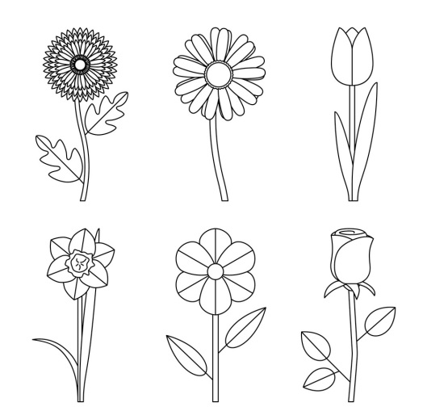


6
Vẽ một loài hoa và nói về bức tranh em vẽ

Slide 29

DẶN DÒ

Slide 30

Dặn dò:
Xem lại bài đã học, học thuộc hai khổ thơ đầu bài thơ Hoa phượng
Xem bài mới Ôn tập trang 142.

Slide 31


Slide 32
Hẹn gặp lại!
1
A
…

